Slide 1
Lignes :
Filtre :
Colonnes :

Slide 2
Variation des données au fil du temps :
Rendre l'analyse plus granulaire
Comparer les données de différents endroits :
Comparer un nombre total divisé en parties à un moment précis :

Slide 3
Affiche les lignes de délimitation entre les entités politiques, telles que les pays, les régions ou les districts.
Représente des informations sur un sujet ou un thème pour une zone géographique
Affiche l'emplacement des coordonnées des établissements avec des icônes ou des images différentes pour montrer différentes catégories d'établissements, telles que les centres de santé, les dispensaires ou les écoles.

Slide 4

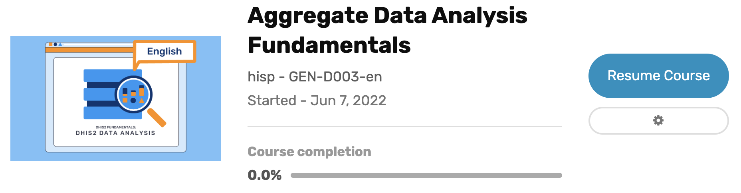
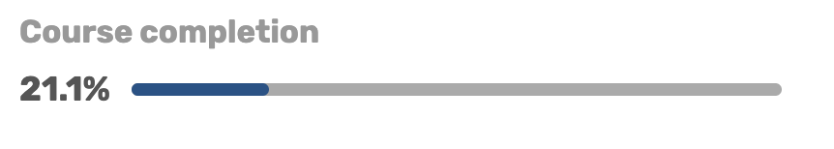
Cliquez ici pour afficher et télécharger le certificat

